Slide 1
Annelies Colpaert en Maxim Vandecasteele
Praktijkvoorbeelden klassieke talen

Slide 2
inhoud sessie
korte kennismaking
praktijkvoorbeelden
“selectie” leerlingen
ervaringen uitwisselen
struikelblokken

Slide 3
korte kennismaking deelnemers

Slide 4
praktijkvoorbeelden

Slide 5
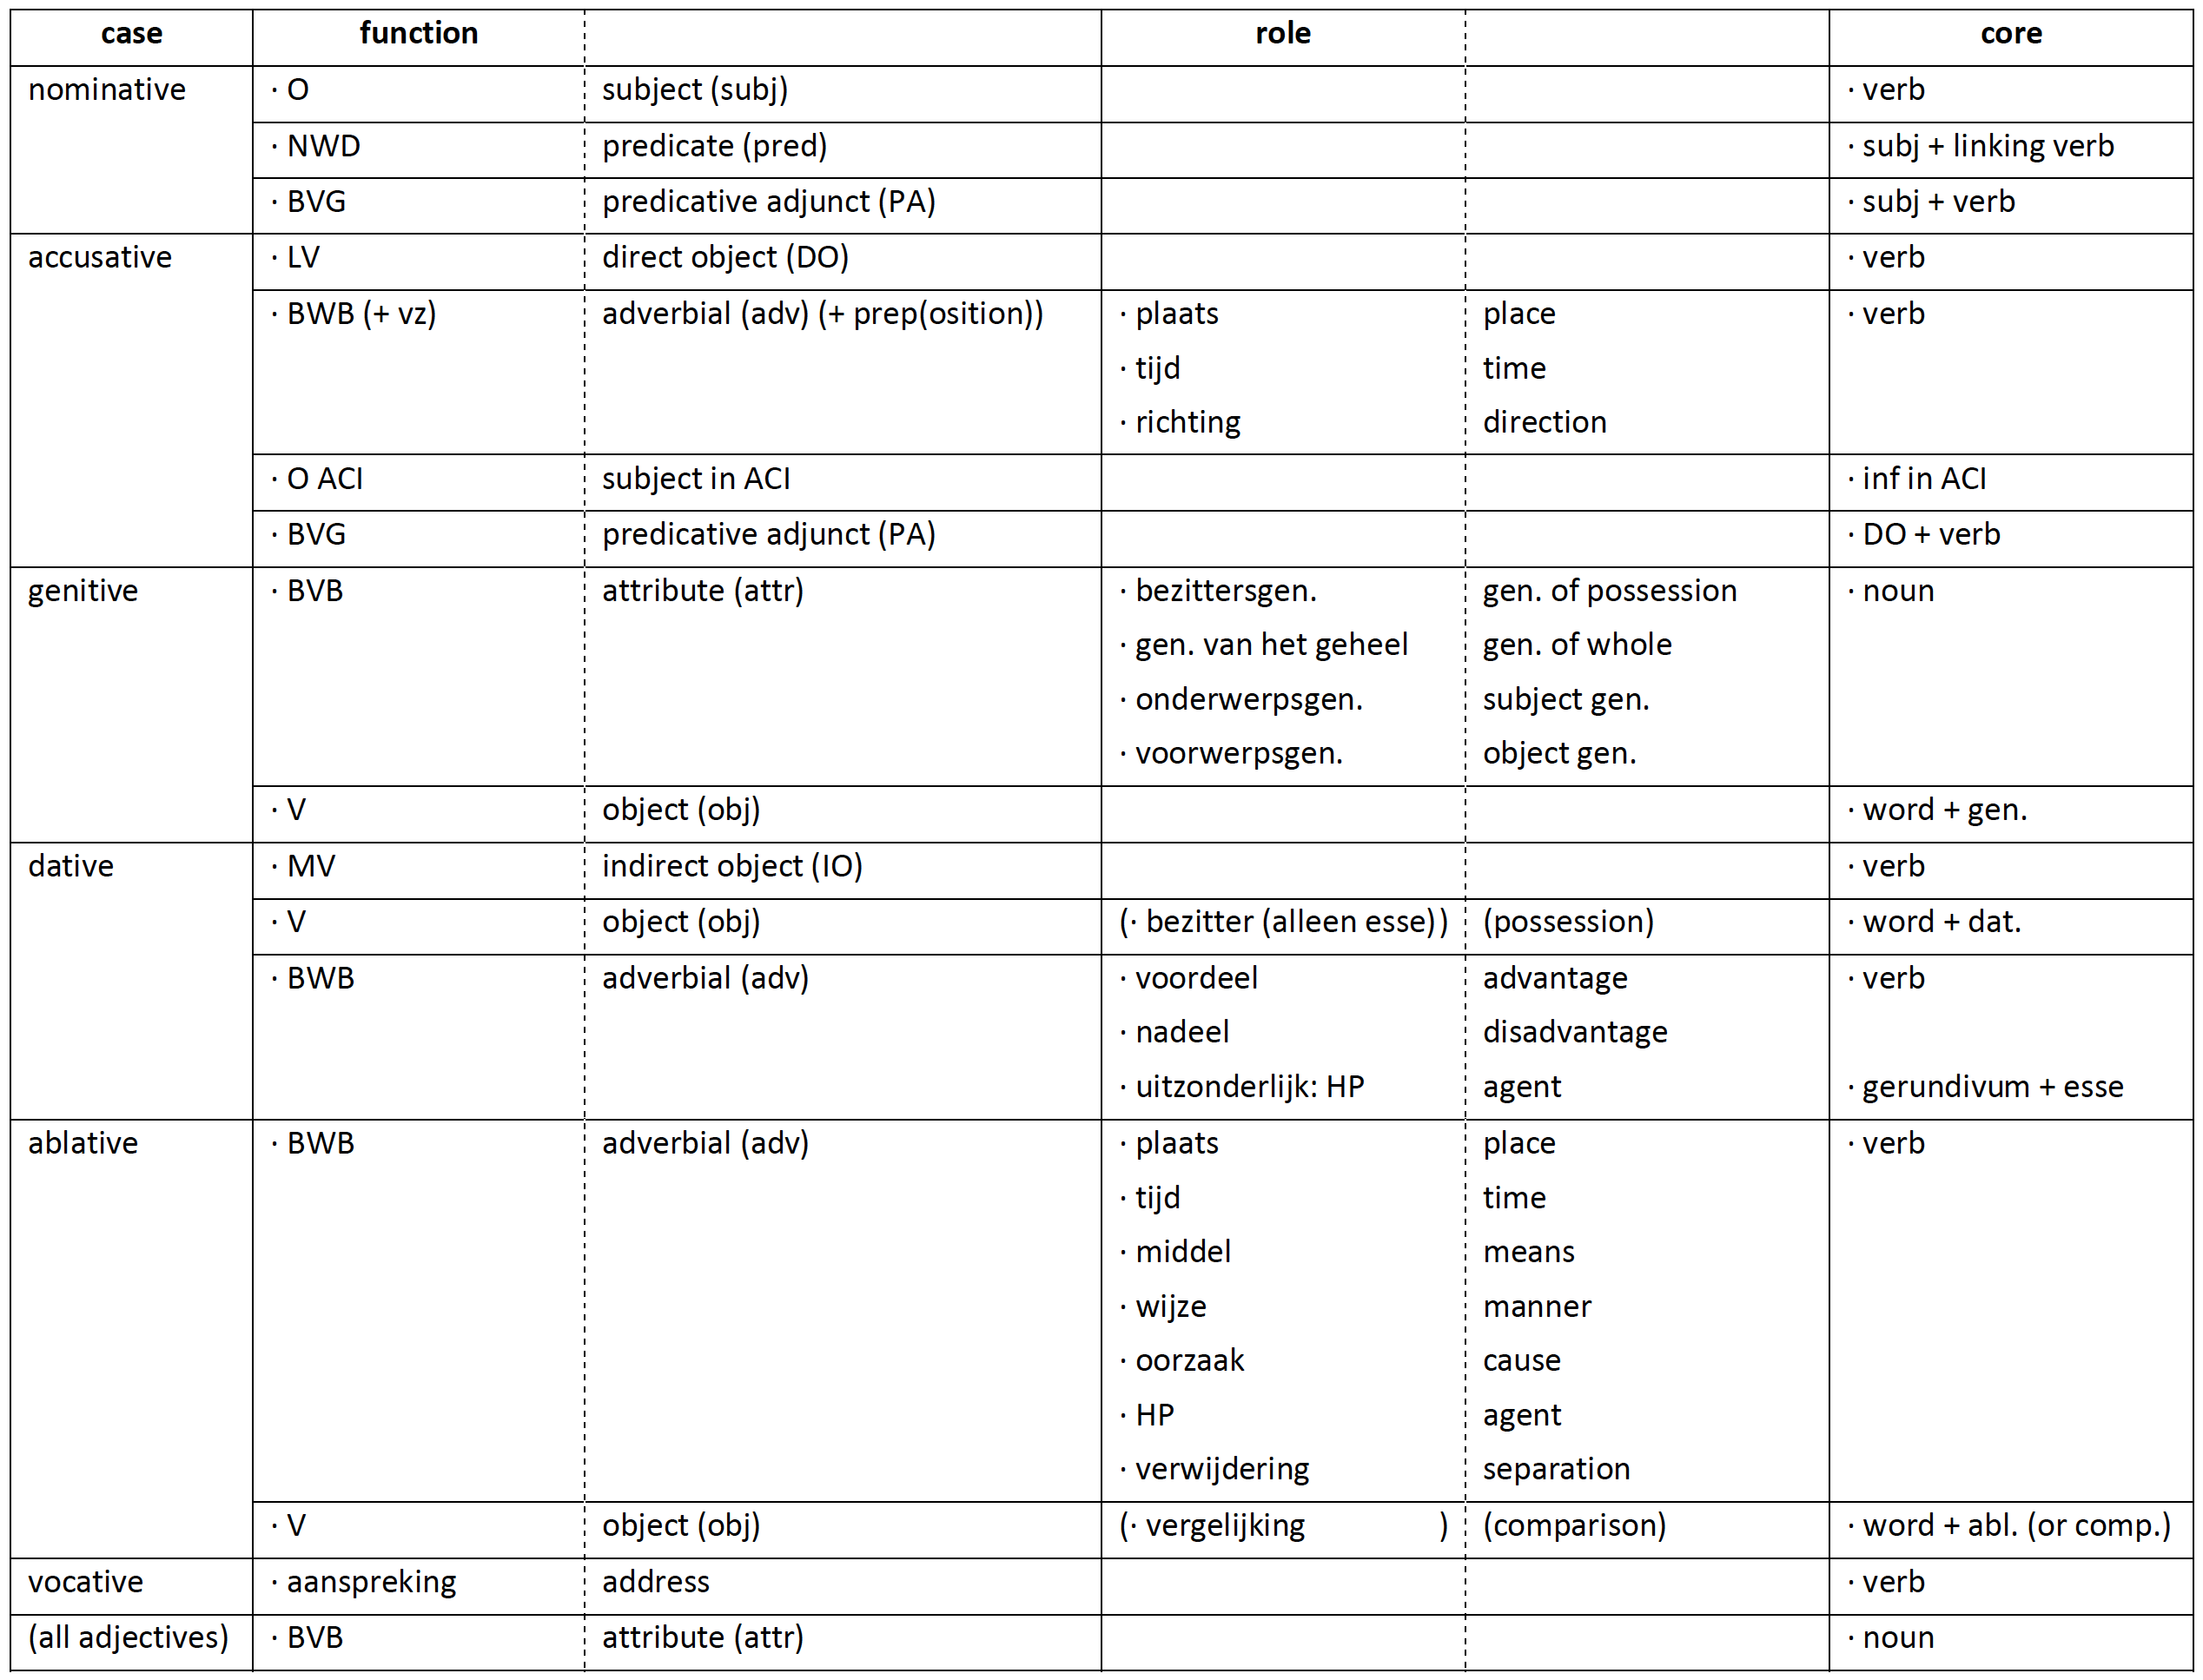
grammatica naamval, functie, kern
geplastificeerd schema om zelf de Engelse variant naast te leggen
leerlingen bewaren dan definitief schema in hun map

Slide 6
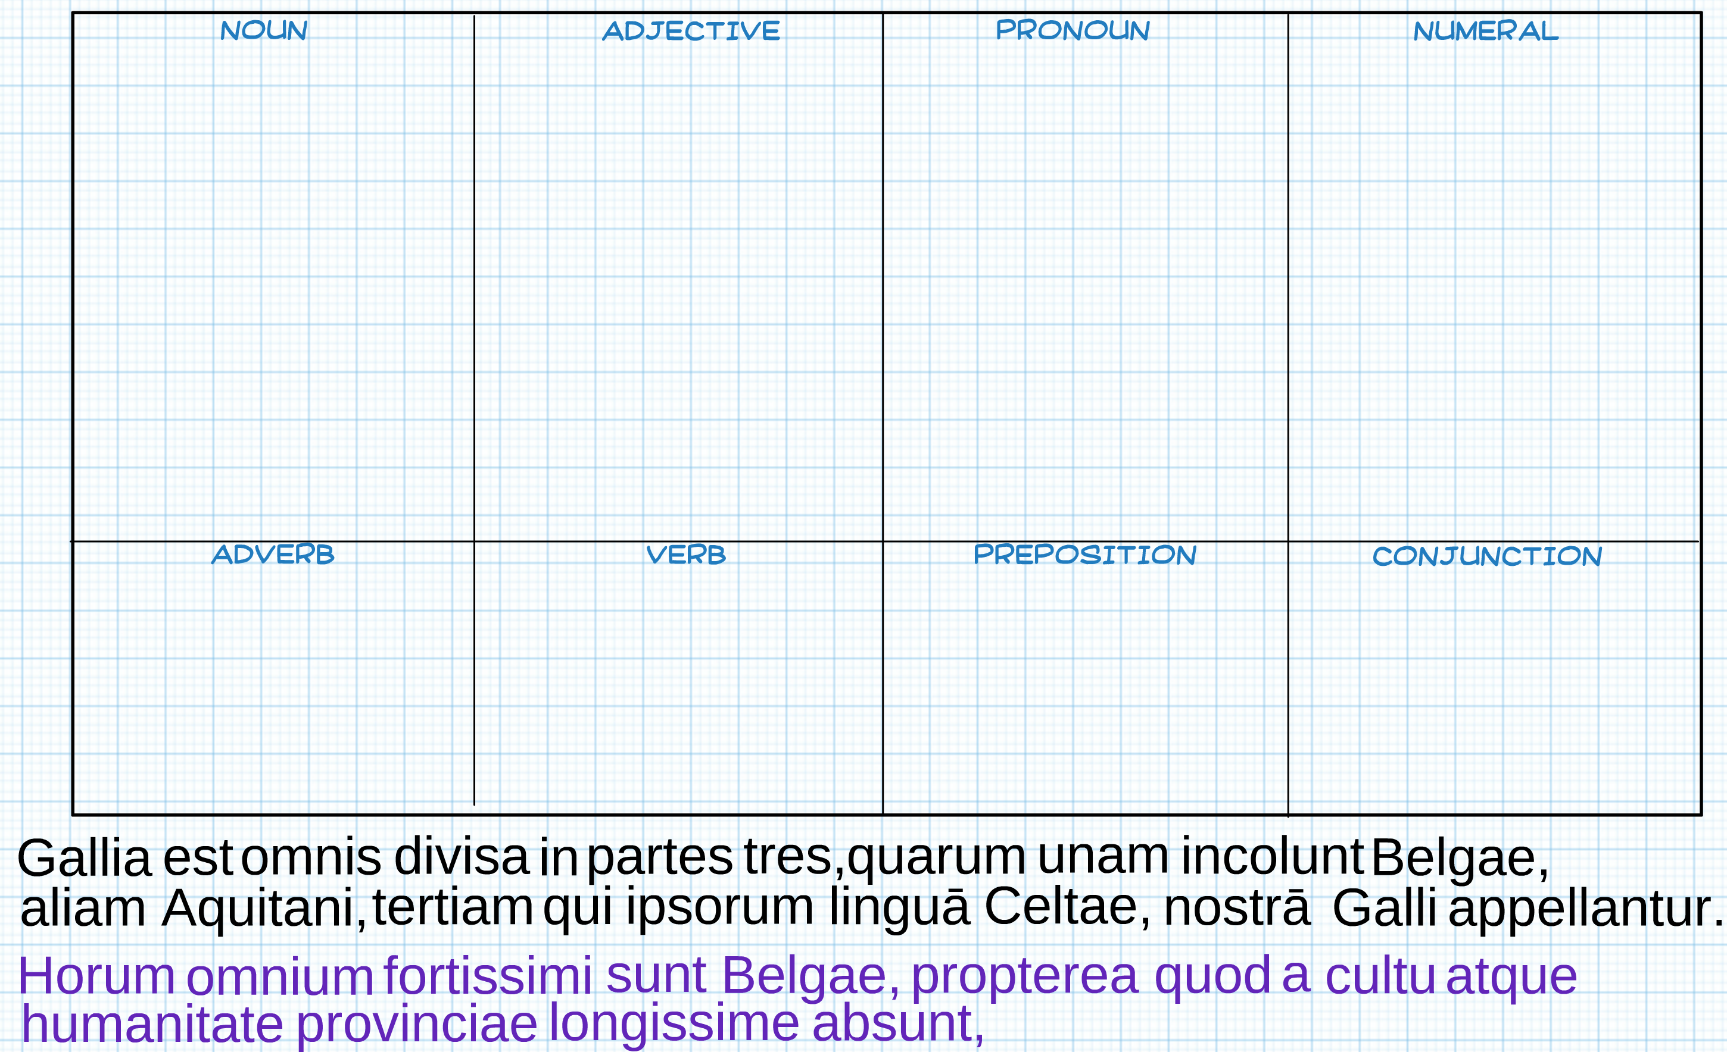
word types
sorteeroefening in Prowise

Slide 7
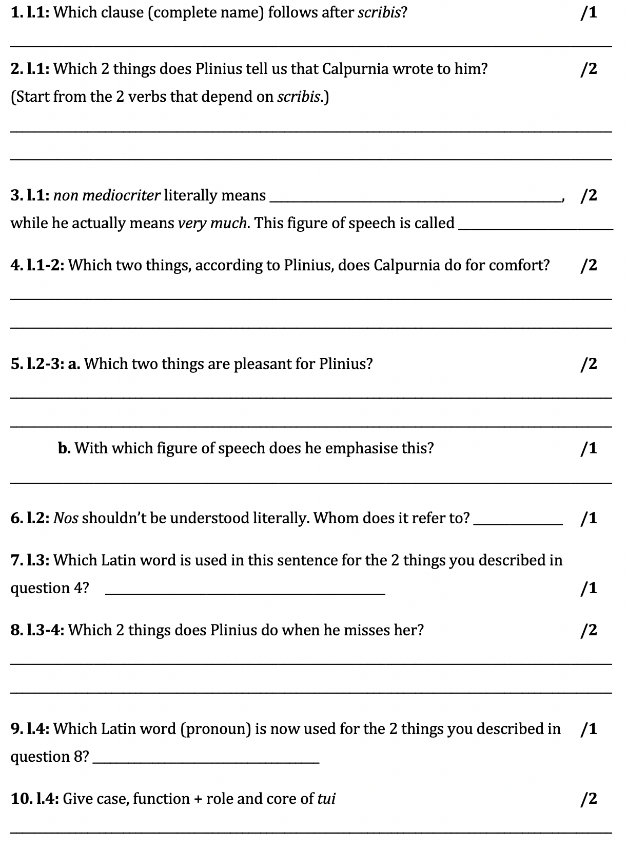
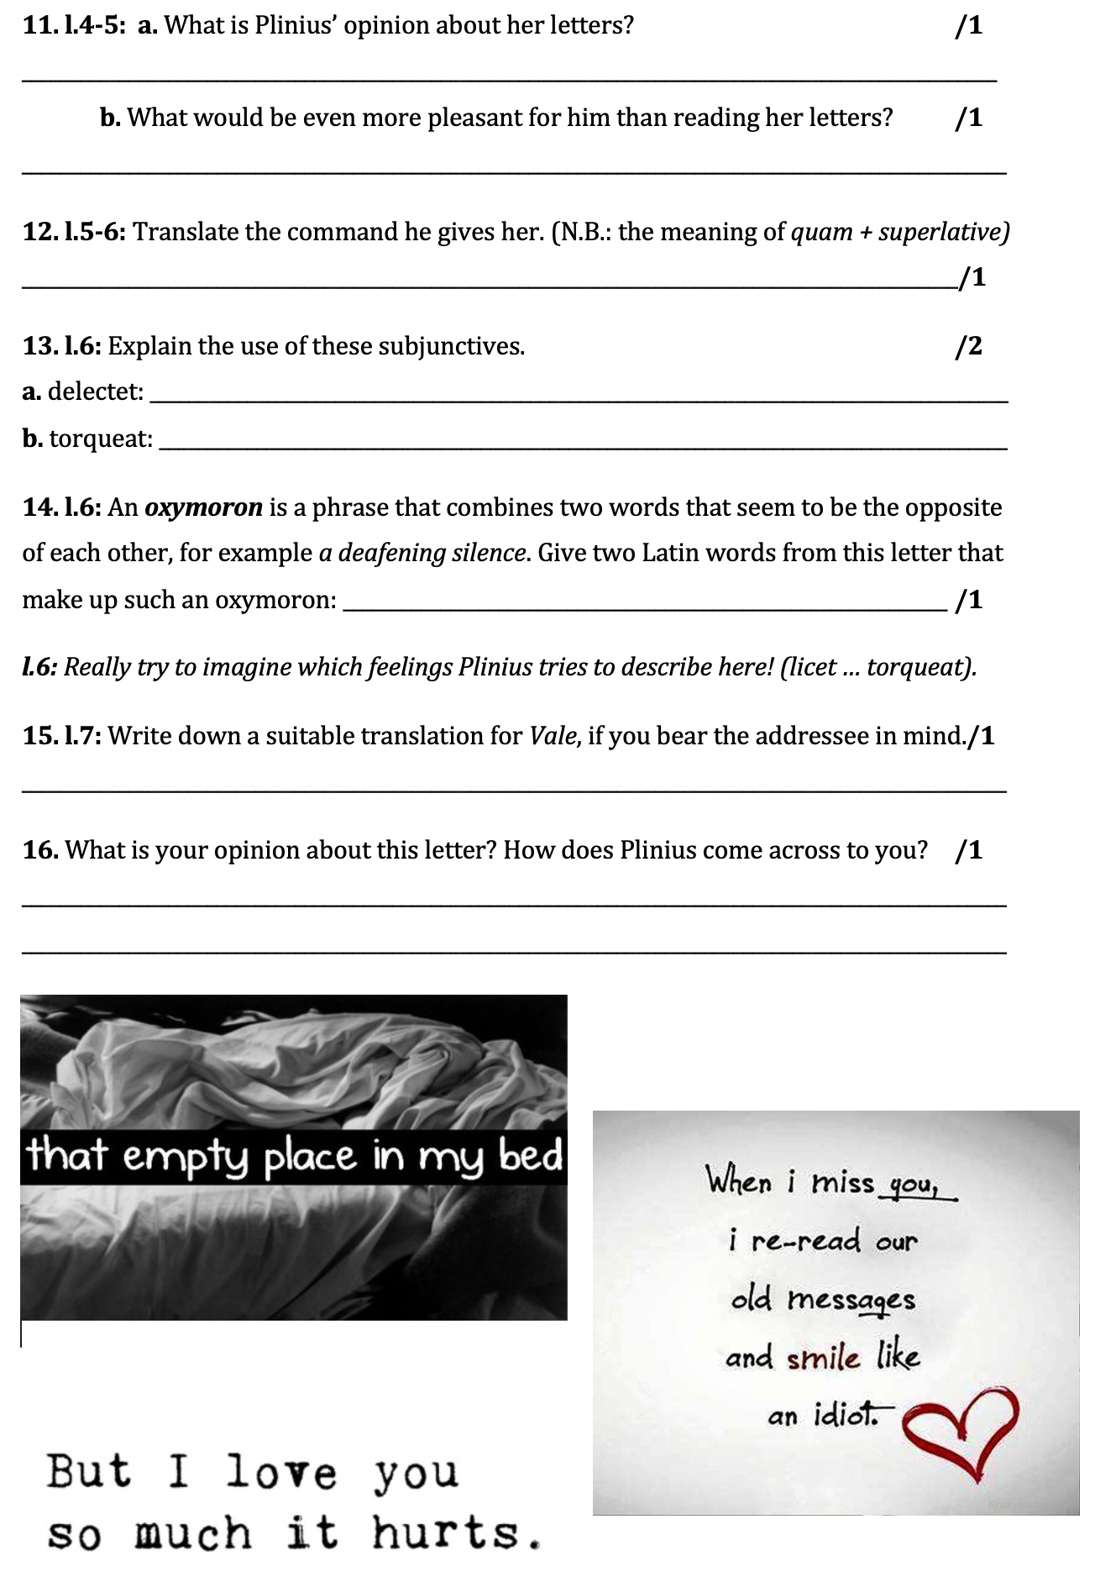
BZL

Slide 8
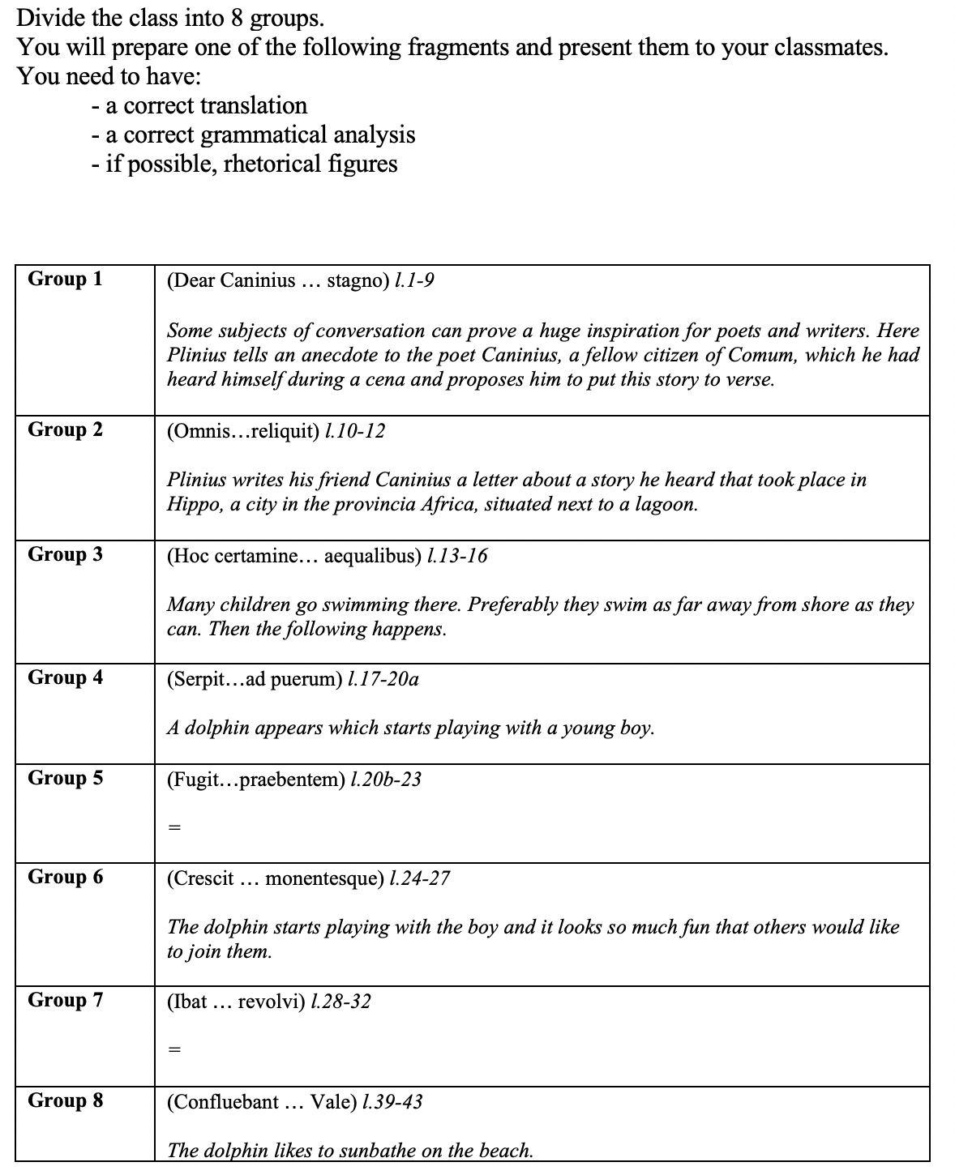
lectuurles leerlingen
grootste gevaar is dat ze direct vragen om te vertalen, wat de medeleerlingen niet zomaar op zicht kunnen
zoeken naar de juiste richtvraagjes
veel verschil wie vooraan staat

Slide 9
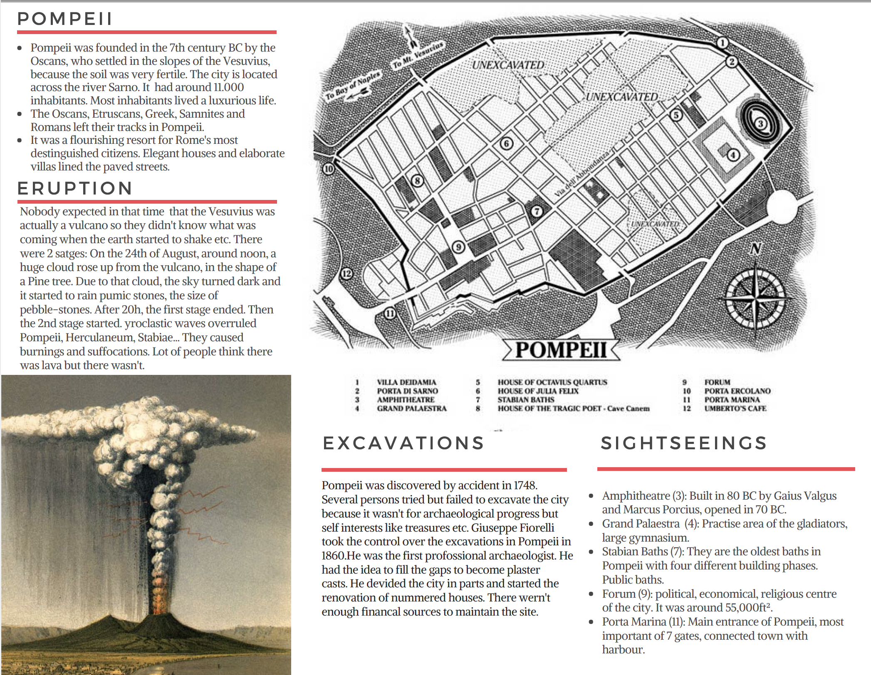
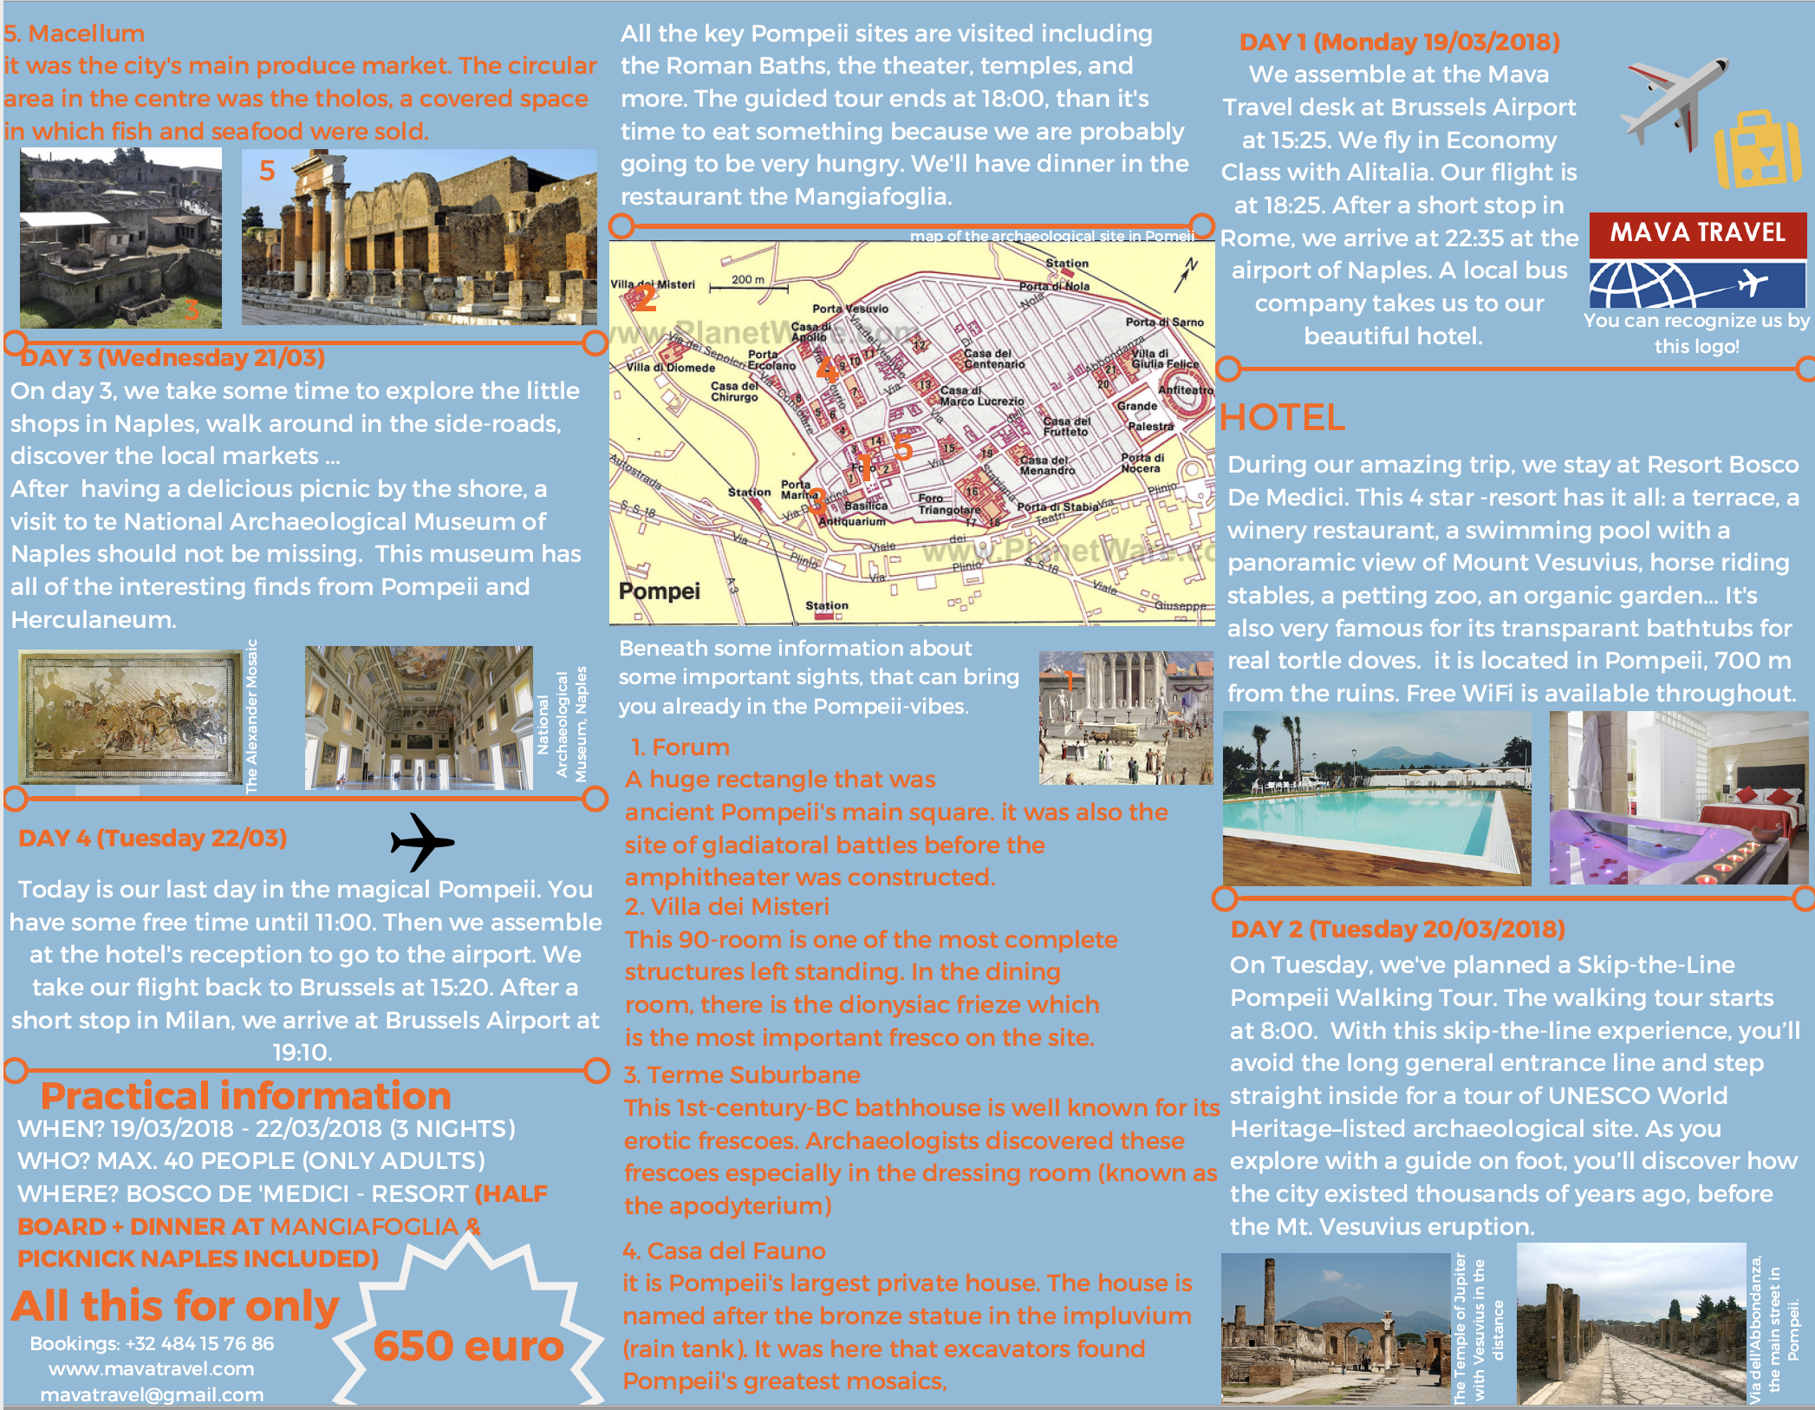
verwerking cultuur: travel brochure

Slide 10
verwerking cultuur: Kahootvragen
aantal bladzijden cultuur worden verdeeld, vb. over het einde van de republiek
per hoofdstukje voorzien leerlingen een aantal vragen
samengegoten in 1 Kahoot voor de hele klas

Slide 11
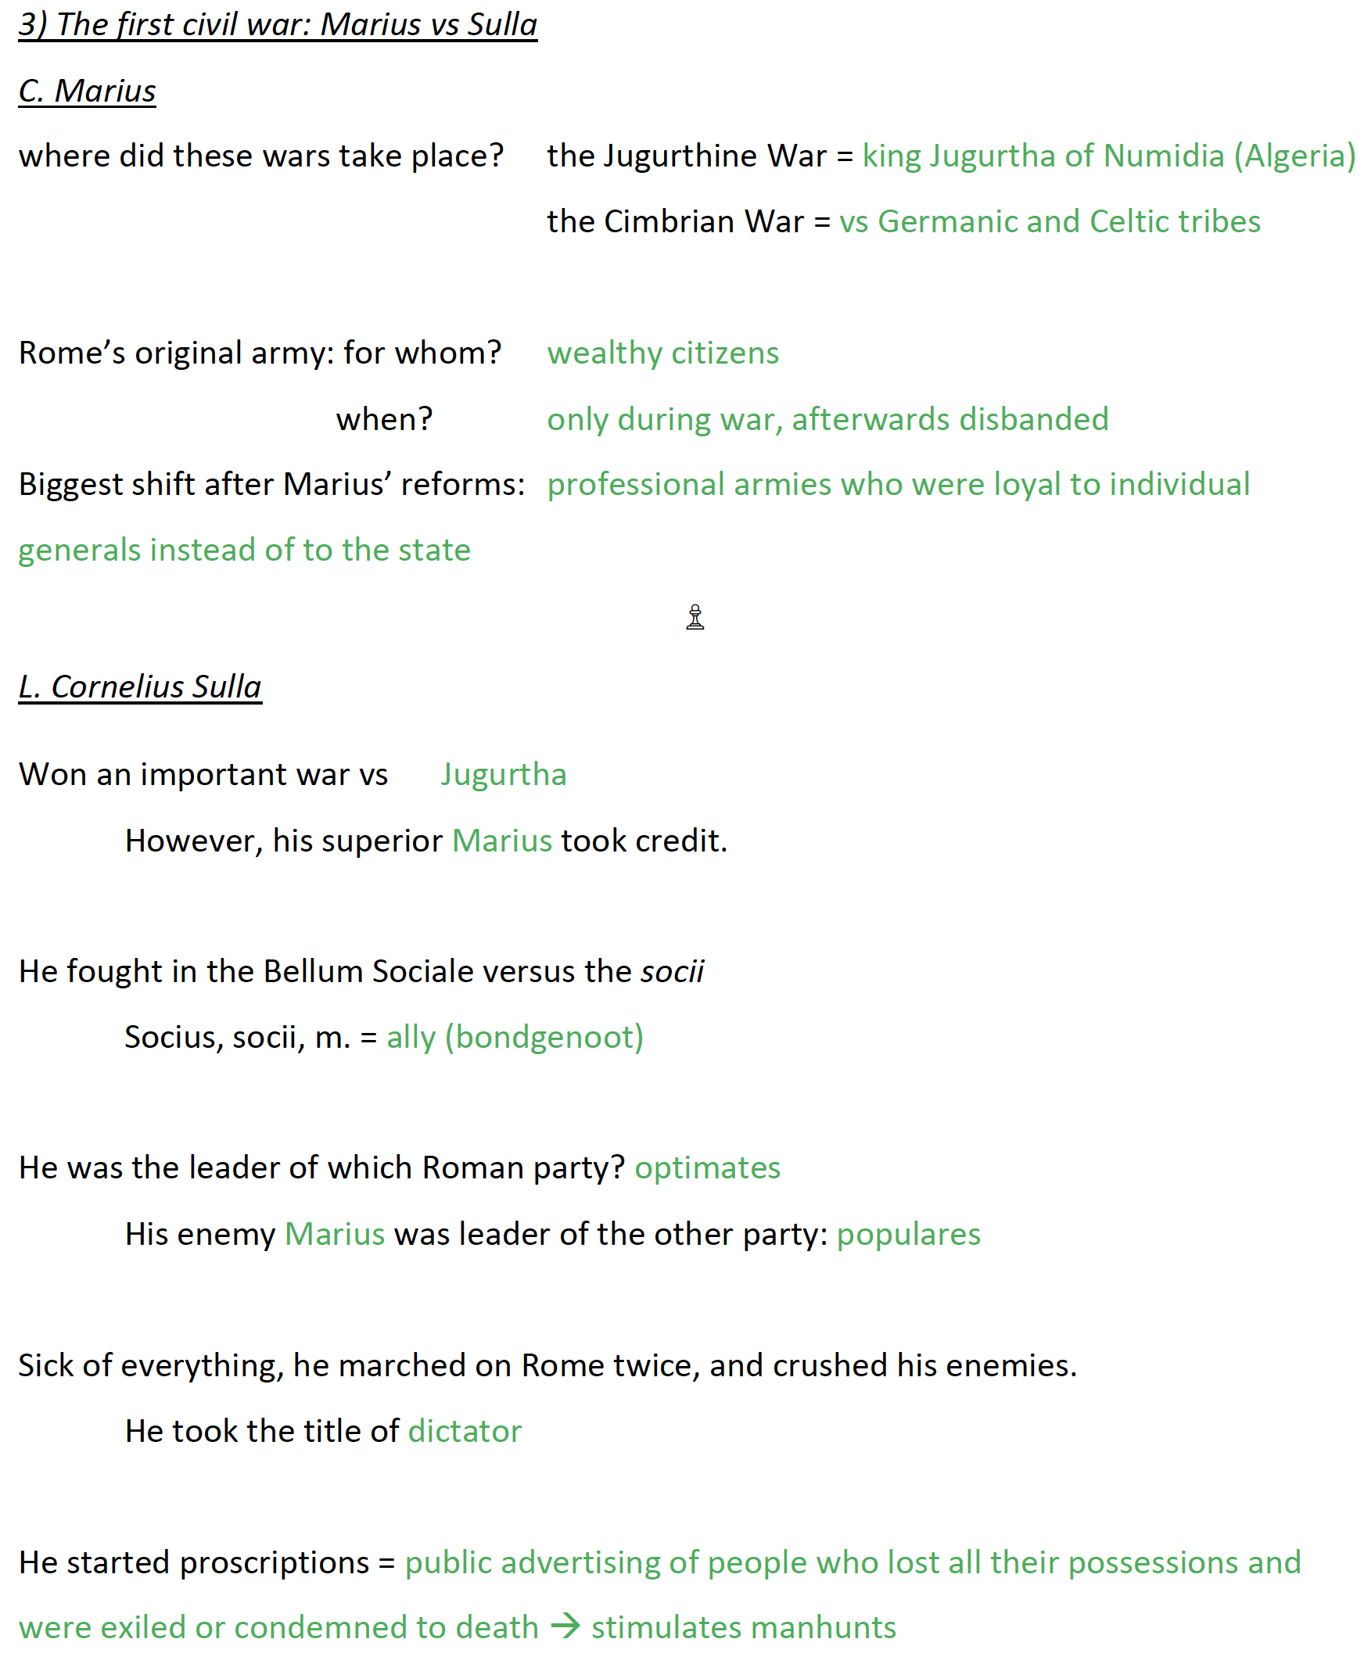
verwerking cultuur: “expertgroepen”
klas verdelen in bijvoorbeeld 5 groepjes van 4 (om vb. punt A, B, C, D, E in de cursus te verwerken)
per 4 leerlingen lezen ze individueel 1 bladzijde cultuur (vb. deze 4 lezen punt A)
daarna gaan deze 4 punt A - leerlingen samenzitten en vatten ze hun bladzijde samen
uiteindelijk komt iemand van punt A samen met punt B samen met punt C etc. en leren ze aan elkaar wat er in hun stukje stond

Slide 12
onze cursus om uit te studeren is een vertaling, geen CLIL-cursus
tijdens de lessen zelf proberen we hen wel zoveel mogelijk aan het woord te laten
slechts de helft van de week CLIL en de andere helft ”vertaalde” les ☹
struikelblokken

Slide 13
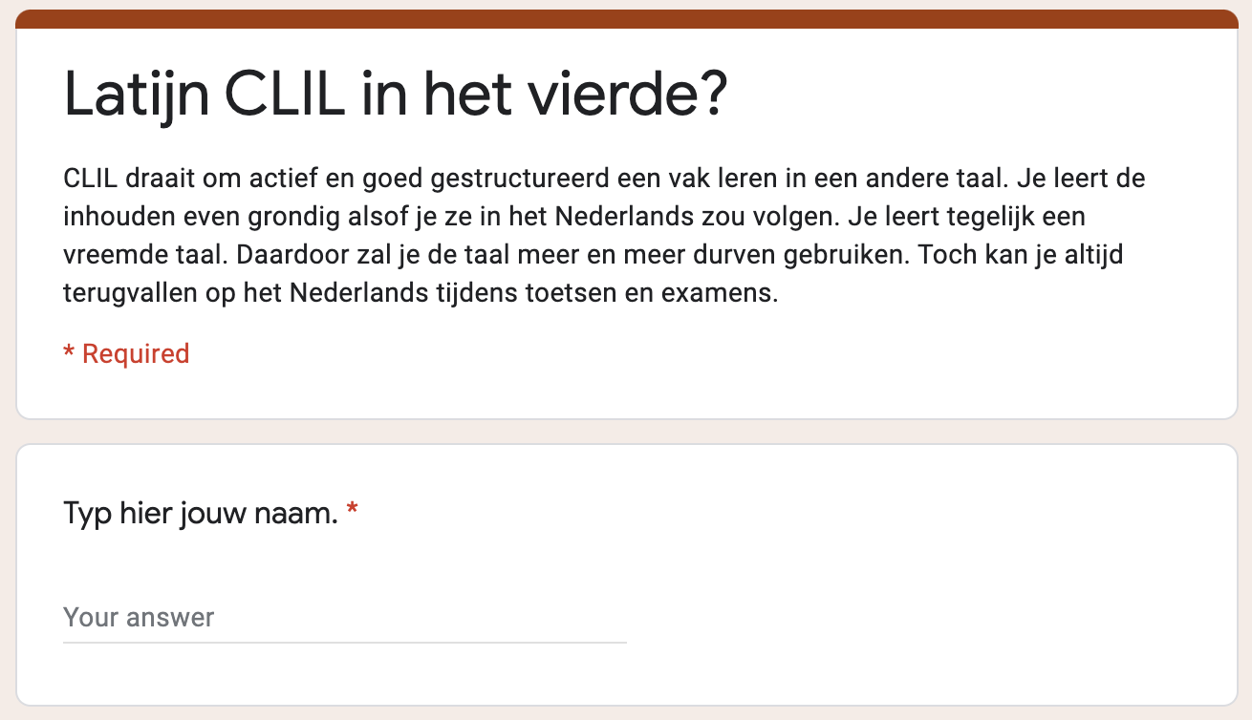
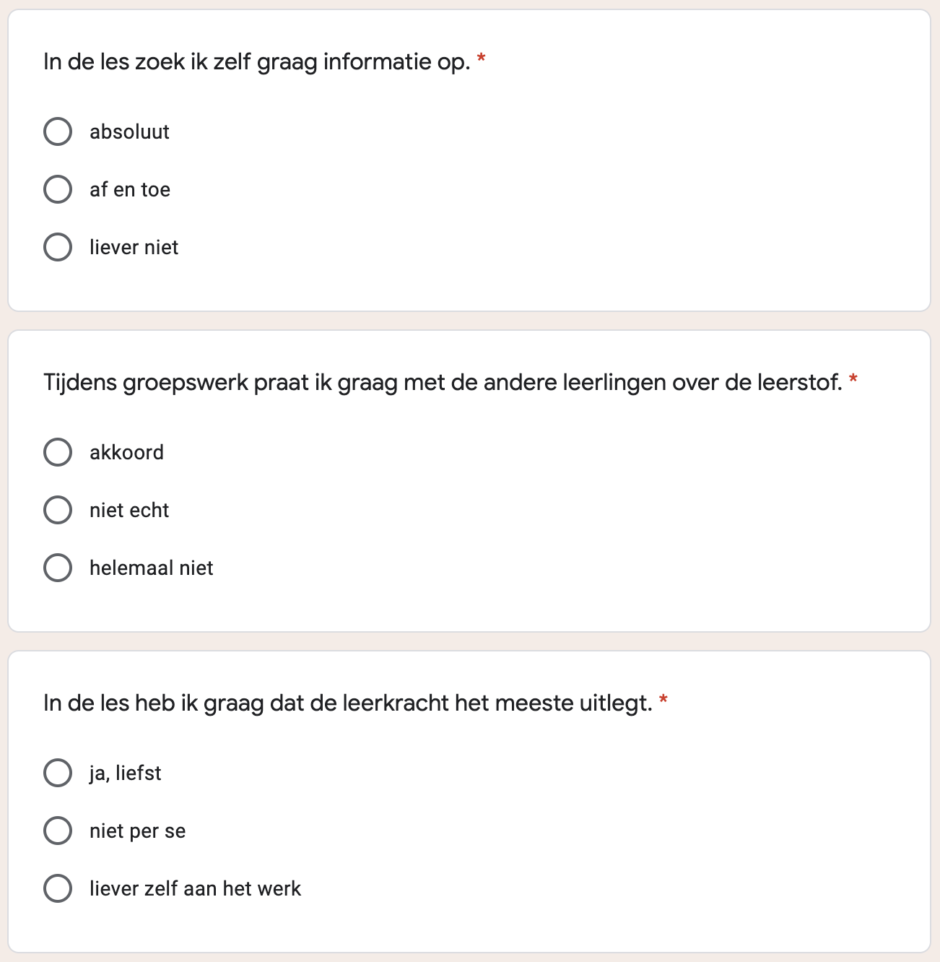
“selectie” leerlingen
korte uitleg in de klassen en dan google forms laten invullen

Slide 14
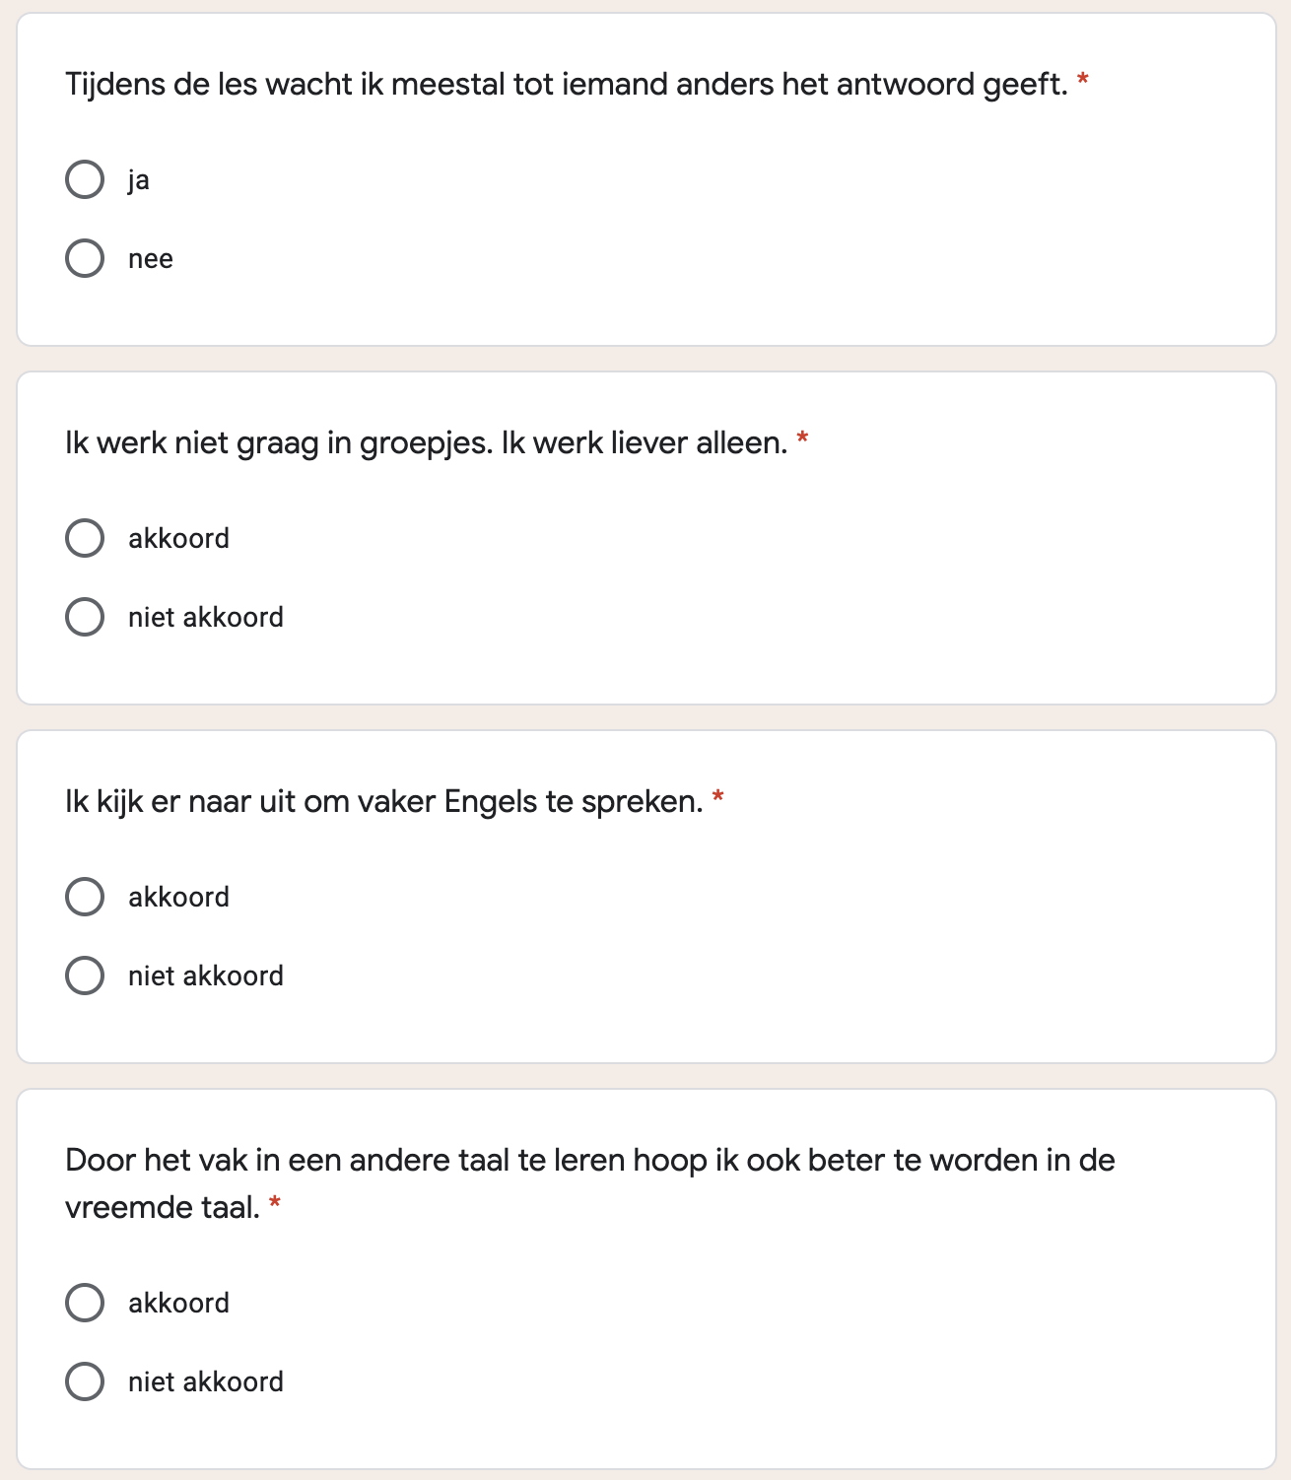
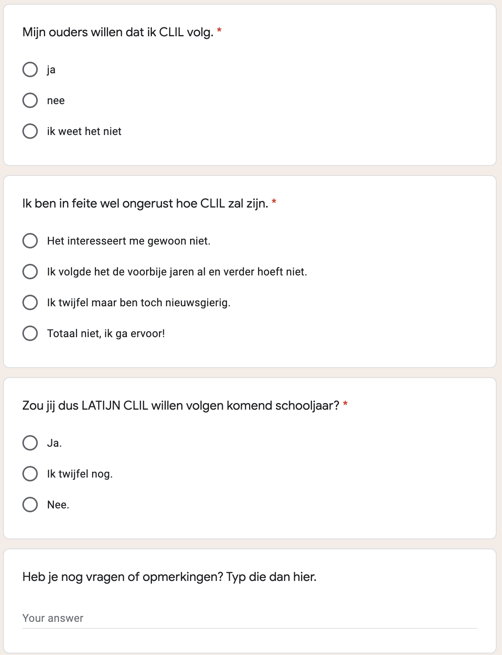
“selectie” leerlingen

Slide 15
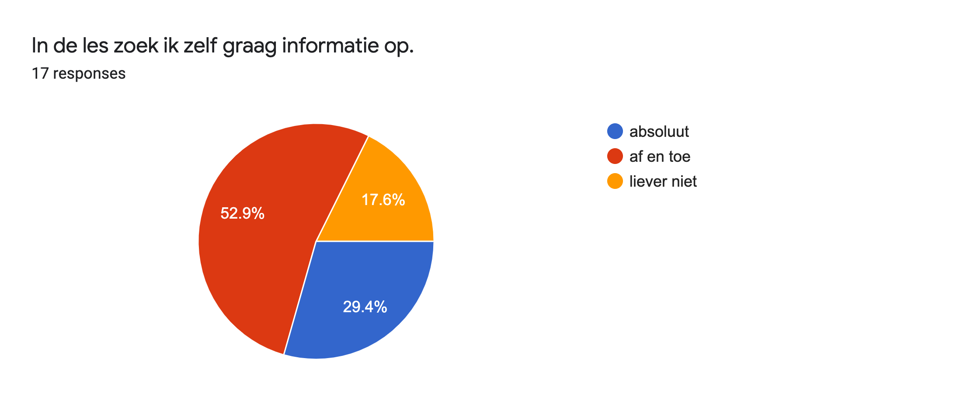
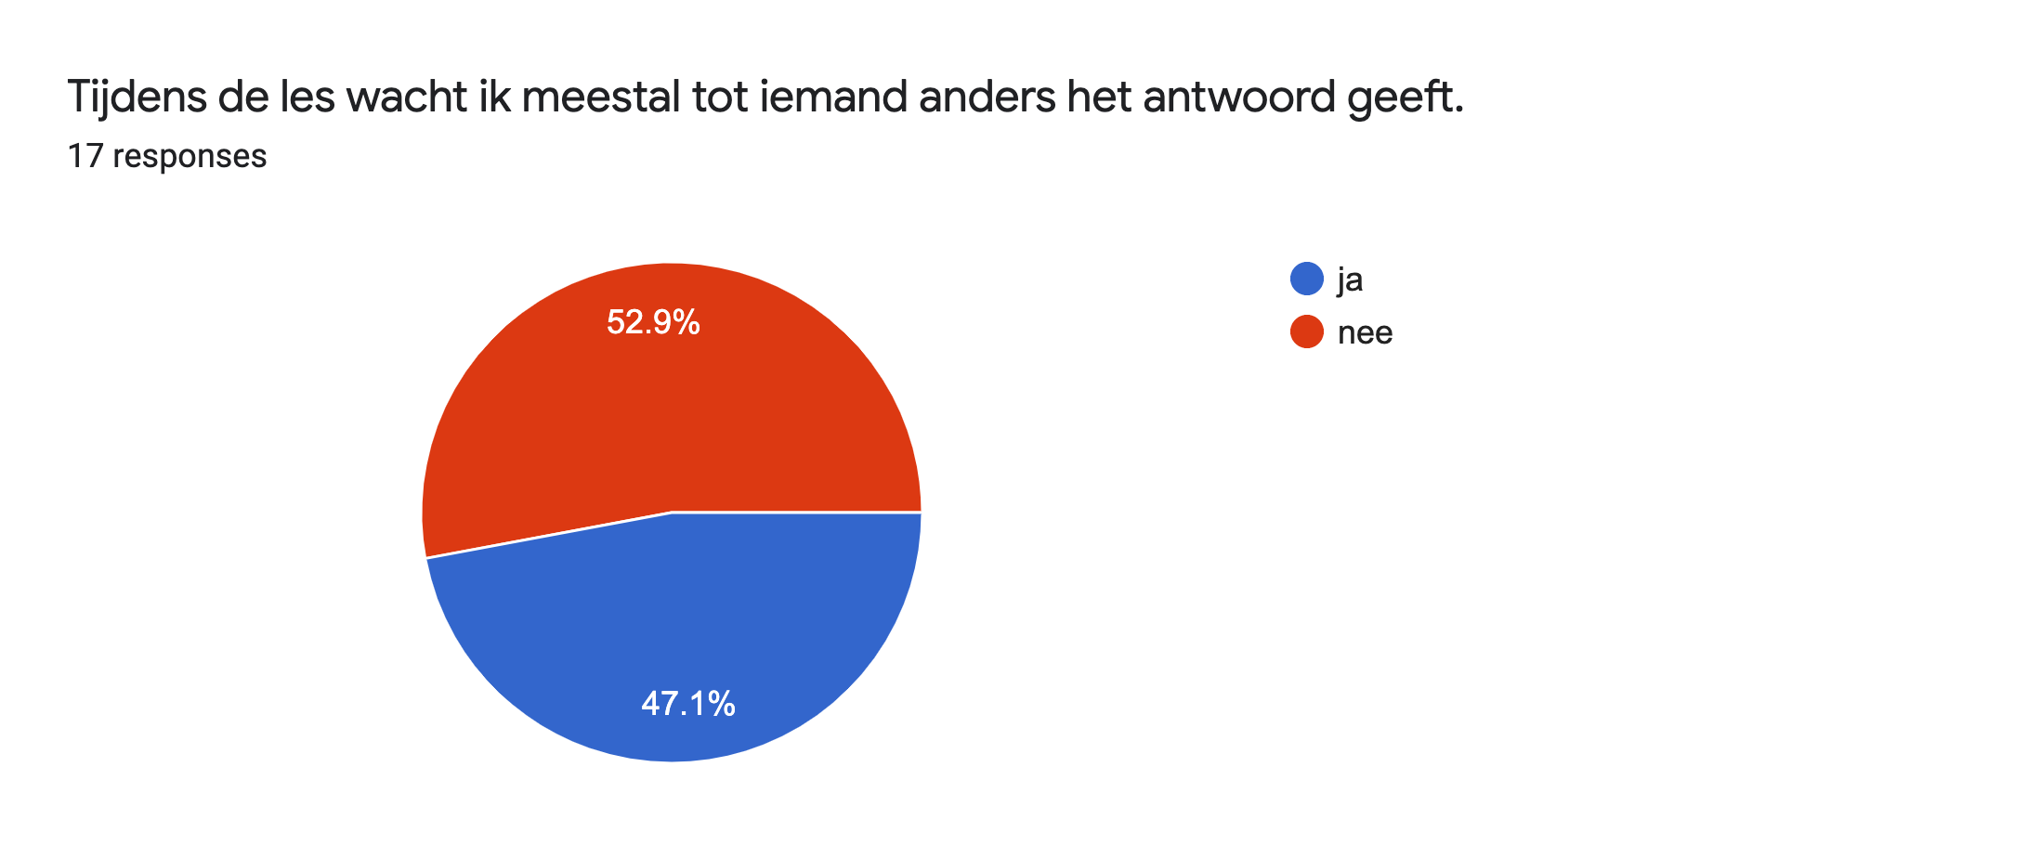
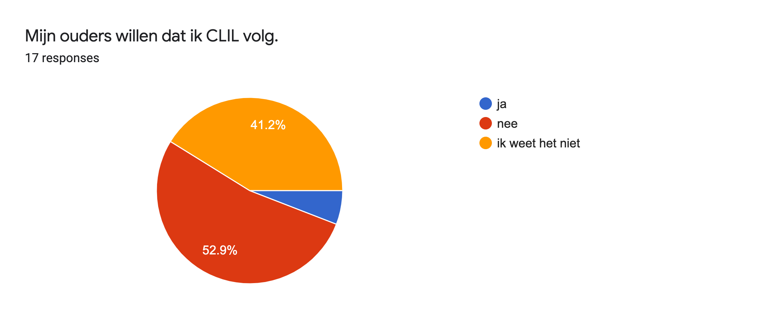
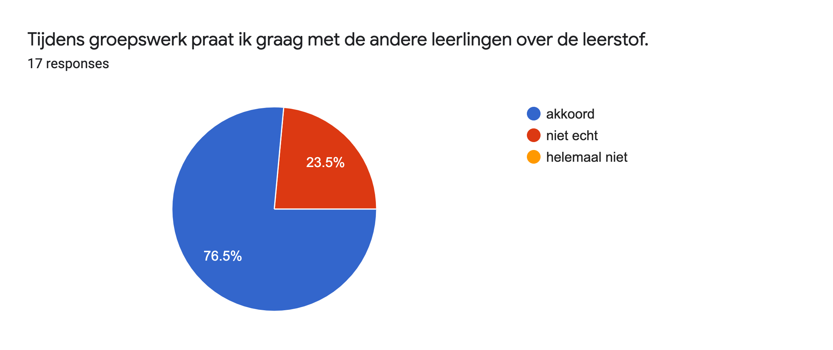
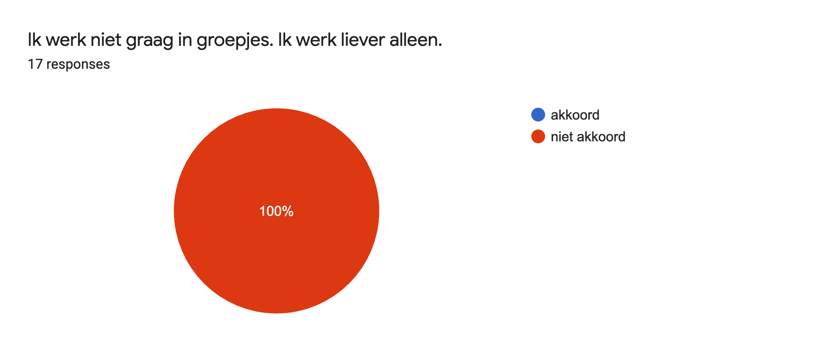
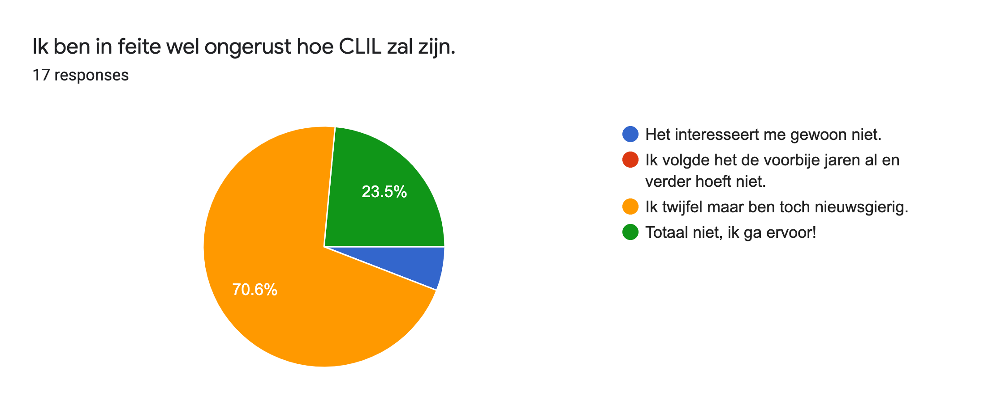
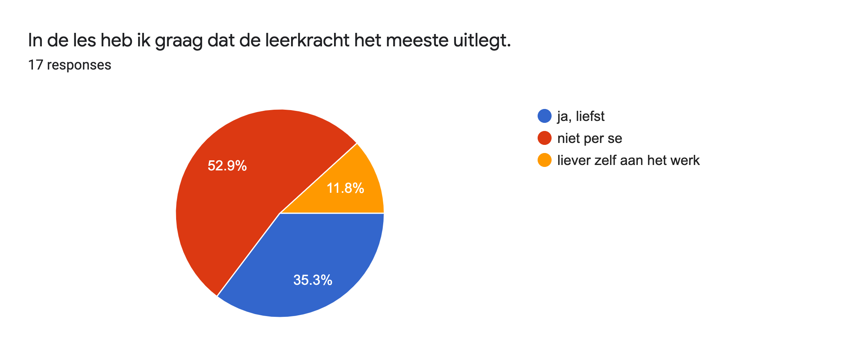
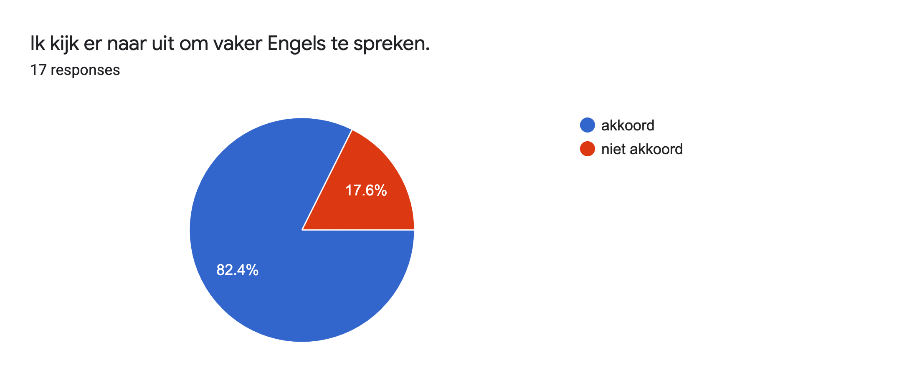
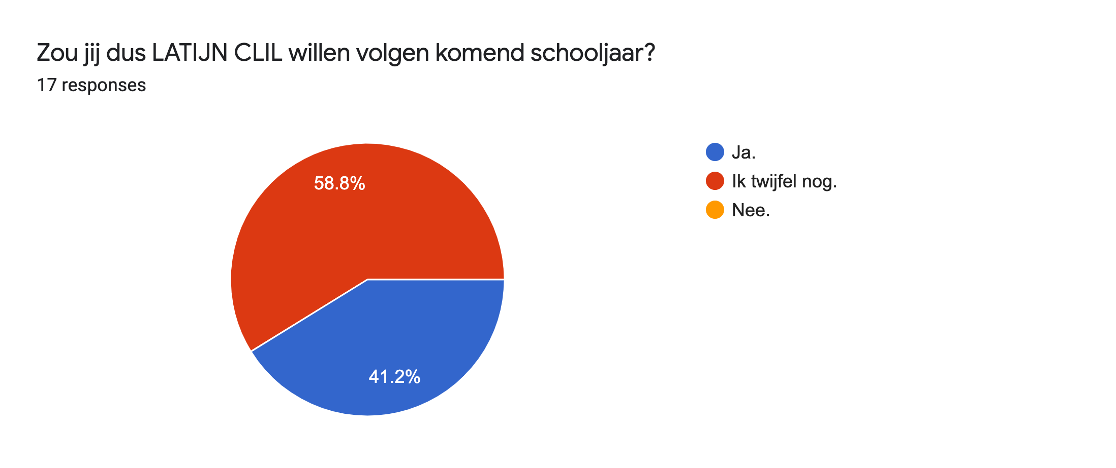

Slide 16
“selectie” leerlingen
leerlingen die niet echt “CLIL” scoren persoonlijk aanspreken (afraden?)
uiteindelijk eigen keuze
weigering kan eigenlijk alleen indien moedertaal Nederlands onvoldoende is

Slide 17
ervaringen uitwisselen

